Slide 1







L
P
Ớ
4
MÔN TIN HỌC TUẦN 9

Slide 2

NHỮNG ĐIỀU CẦN LƯU Ý
1. Chuẩn bị đầy đủ đồ dùng học tập, vở ghi bài.
2. Nhấn Tạm dừng khi phải trả lời câu hỏi .
3. Nhấn Tiếp tục khi đã tìm được câu trả lời .
4. Học tập nghiêm túc, làm đầy đủ bài tập theo yêu cầu.

Slide 3



KHỞI ĐỘNG

Slide 4






Câu hỏi
Câu 1. Công cụ nào sau đây dùng để chọn hình vẽ:
A. Past
B. Select
C. Brushes
D. Color

Slide 5

Câu hỏi
Câu 2. Để lật và xoay hình vẽ sang bên phải, em chọn:
A.
B.
D.
C.

Slide 6




Câu hỏi
Câu 3. Khi viết chữ lên hình vẽ em có thể thay đổi:
A. Kiểu chữ, cỡ chữ
B. Màu sắc chữ
C. Câu A và B đúng

Slide 7
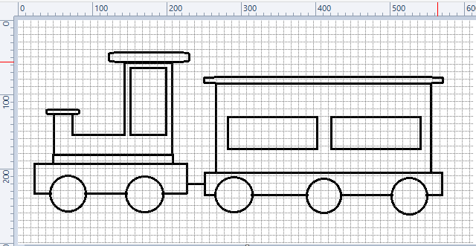

QUAN SÁT HÌNH VẼ SAU
Hình 1
Hình 2

Slide 8

CHỦ ĐỀ 2: EM TẬP VẼ
BÀI 3: TÌM HIỂU THẺ VIEW, THAY ĐỔI KÍCH THƯỚC TRANG VẼ

Slide 9


MỤC TIÊU
Biết chức năng của một số lệnh trong thẻ View;
1
Thay đổi được kích thước trang vẽ.
2

Slide 10
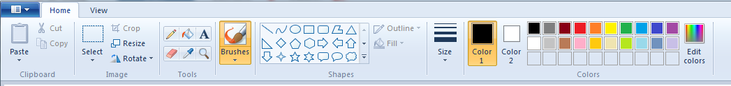
BÀI 3: TÌM HIỂU THẺ VIEW, THAY ĐỔI KÍCH THƯỚC TRANG VẼ
A. HOẠT ĐỘNG CƠ BẢN
1. Tìm hiểu thẻ View
Nháy chọn thẻ View

Slide 11

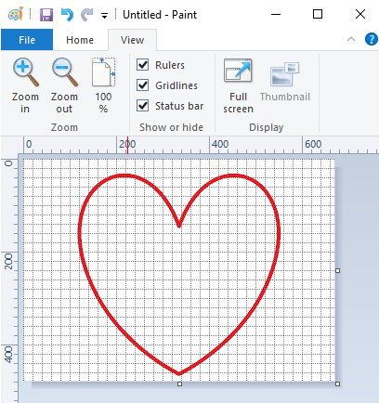

BÀI 3: TÌM HIỂU THẺ VIEW, THAY ĐỔI KÍCH THƯỚC TRANG VẼ
A. HOẠT ĐỘNG CƠ BẢN
1. Tìm hiểu thẻ View
Đánh dấu Ruler để hiện thước đo trên trang vẽ
Đánh dấu Gridlines để hiện lưới trên trang vẽ
Đánh dấu Status bar để hiện thông tin của bức tranh
Kích thước trang vẽ

Slide 12
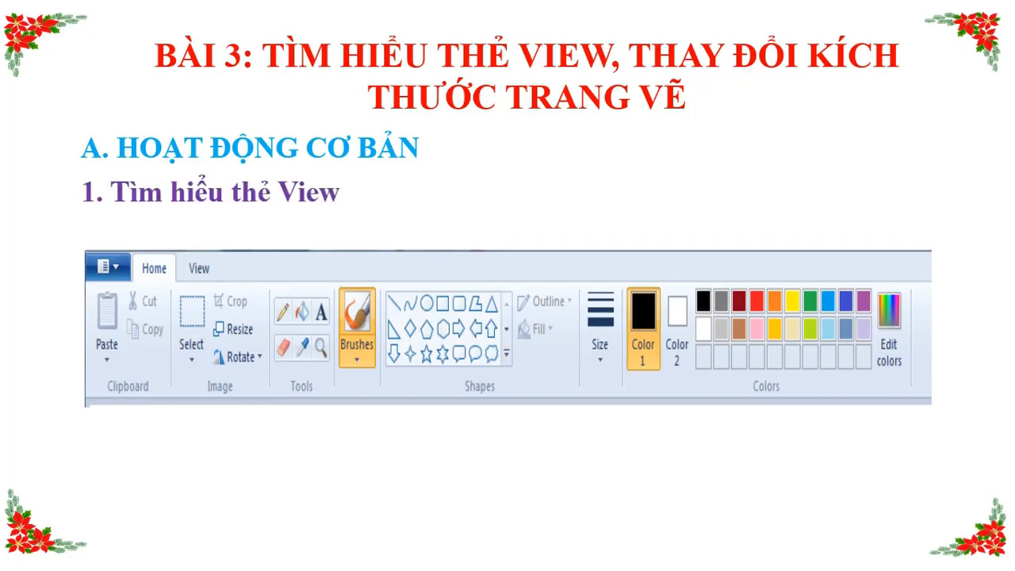

Slide 13
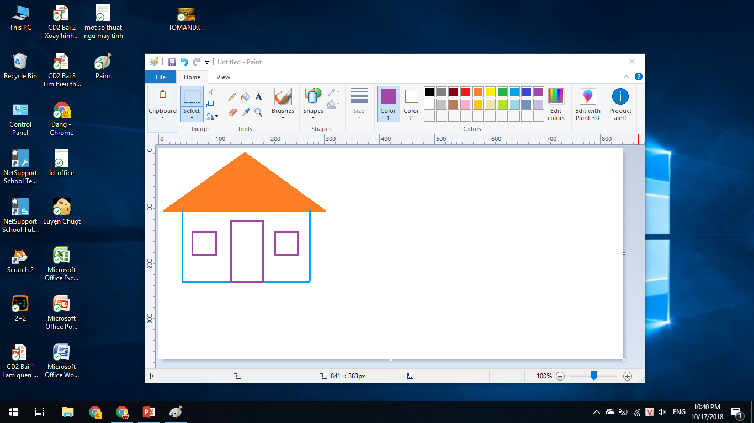
BÀI 3: TÌM HIỂU THẺ VIEW, THAY ĐỔI KÍCH THƯỚC TRANG VẼ
A. HOẠT ĐỘNG CƠ BẢN
1. Tìm hiểu thẻ View
2. Thay đổi kích thước trang vẽ

Slide 14
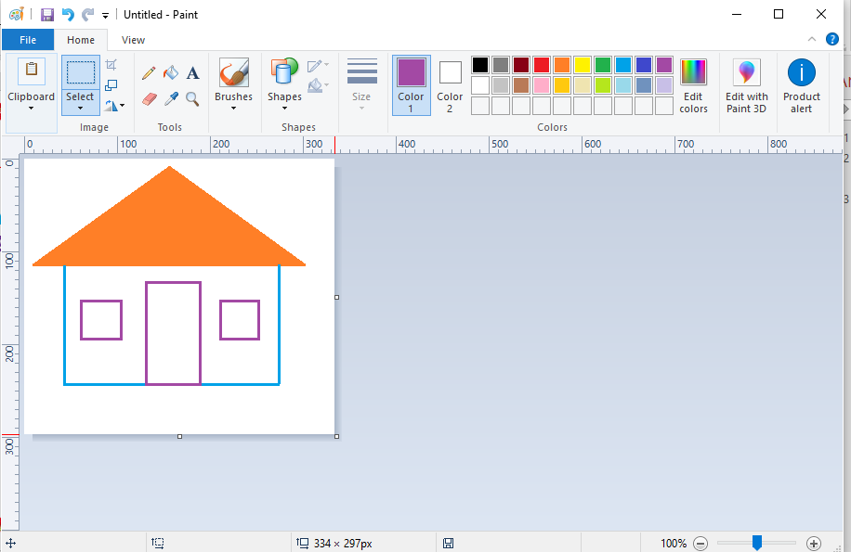
BÀI 3: TÌM HIỂU THẺ VIEW, THAY ĐỔI KÍCH THƯỚC TRANG VẼ
A. HOẠT ĐỘNG CƠ BẢN
2. Thay đổi kích thước trang vẽ
Bước 1: Di chuyển con trỏ chuột tới vị trí ô vuông, góc phải phía dưới trang vẽ để con trỏ chuột chuyển thành hình mũi tên hai chiều
Bước 2: Nhấn giữ nút trái chuột, kéo trang vẽ vừa đủ chứa ngôi nhà như hình bên.

Slide 15


Slide 16

Lưu ý:
Chương trình Paint cho phép em sử dụng một số phím tắt
Chọn toàn bộ bài vẽ: Ctrl + A
Sao chép vùng được chọn: Ctrl + C
Lưu bài vẽ: Ctrl + S
Hình 1
Hình 2

Slide 17


BÀI 3: TÌM HIỂU THẺ VIEW, THAY ĐỔI KÍCH THƯỚC TRANG VẼ
B. HOẠT ĐỘNG THỰC HÀNH
1. Vẽ hình theo mẫu đặt tên là TAU HOA 1. Lưu bài vẽ trong thư mục của em.

Slide 18

BÀI 3: TÌM HIỂU THẺ VIEW, THAY ĐỔI KÍCH THƯỚC TRANG VẼ
B. HOẠT ĐỘNG THỰC HÀNH
2. Sử dụng phím tắt để sao chép toa tàu đã có thành hai toa tàu mới. Định dạng kích thước trang vẽ để chứa vừa đủ đoàn tàu.

Slide 19

BÀI 3: TÌM HIỂU THẺ VIEW, THAY ĐỔI KÍCH THƯỚC TRANG VẼ
B. HOẠT ĐỘNG THỰC HÀNH
3. Em quay đoàn tàu về hướng ngược lại rồi tô màu cho đoàn tàu.

Slide 20
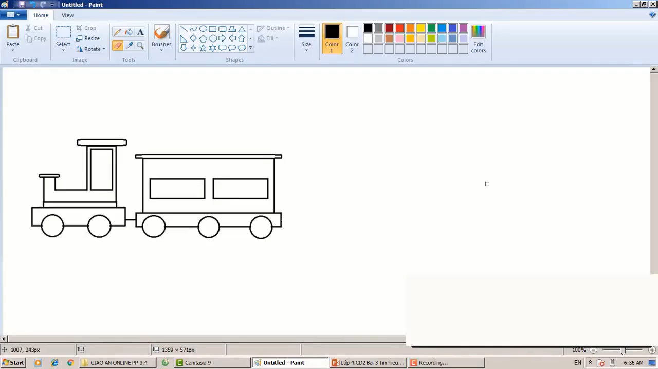

Slide 21

LÀM THẾ NÀO ĐỂ PHÓNG TO VÀ THU NHỎ HÌNH VẼ?

Slide 22
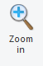

C. HOẠT ĐỘNG ỨNG DỤNG, MỞ RỘNG
Em thực hiện yêu cầu sau:
Tìm hiểu chức năng của các nút lệnh trong thẻ View.
Nháy chọn lần lượt vào từng nút lệnh quan sát sự thay đổi ở góc phải phía dưới phần mềm paint.

Slide 23
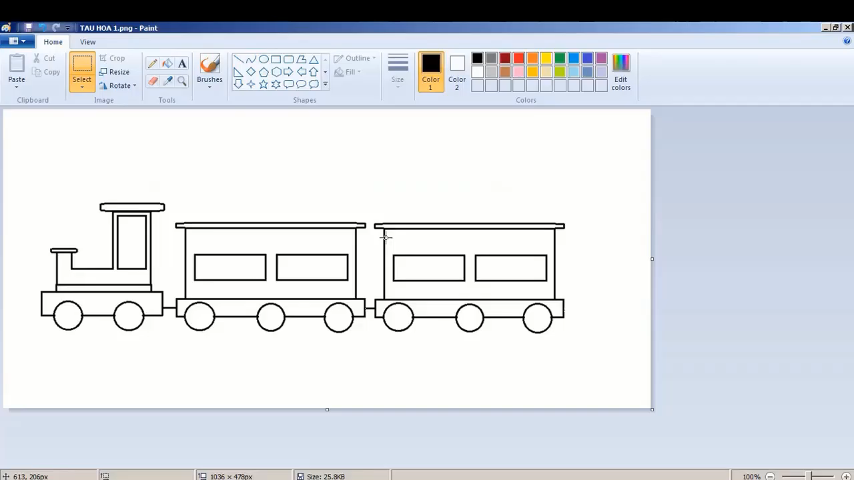

Slide 24
EM CẦN GHI NHỚ
Trước khi chỉnh sửa một chi tiết bất kì trong hình vẽ, em cần chọn chi tiết đó bằng công cụ Select.
Sử dụng phím tắt trong chương trình Paint sẽ giúp em thực hiện các thao tác nhanh hơn.

Slide 25







CHÚC CÁC CON CHĂM NGOAN, HỌC GIỎI

